Slide 1
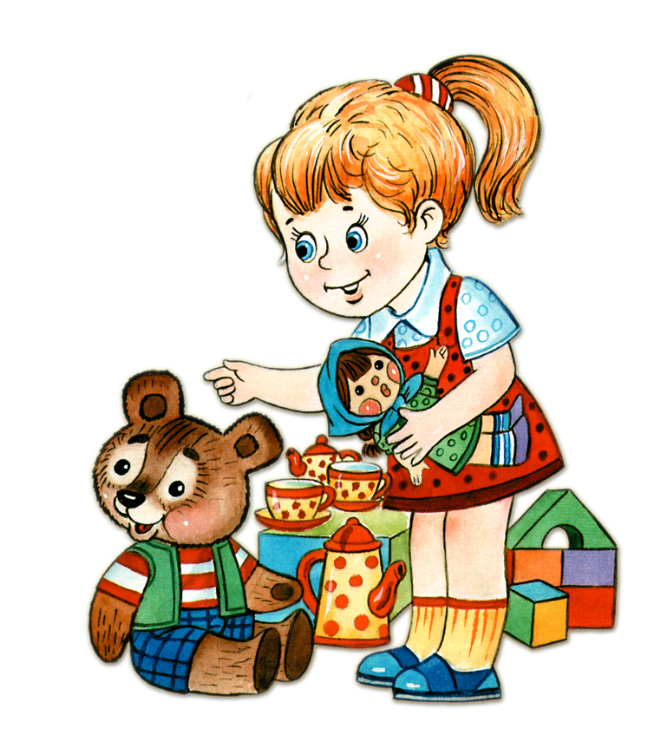
Предметно –развивающая среда. группа «Гномики»
Заниматься интересно, Многому научимся Любознательны мы очень, С нами не соскучишься.

Slide 2
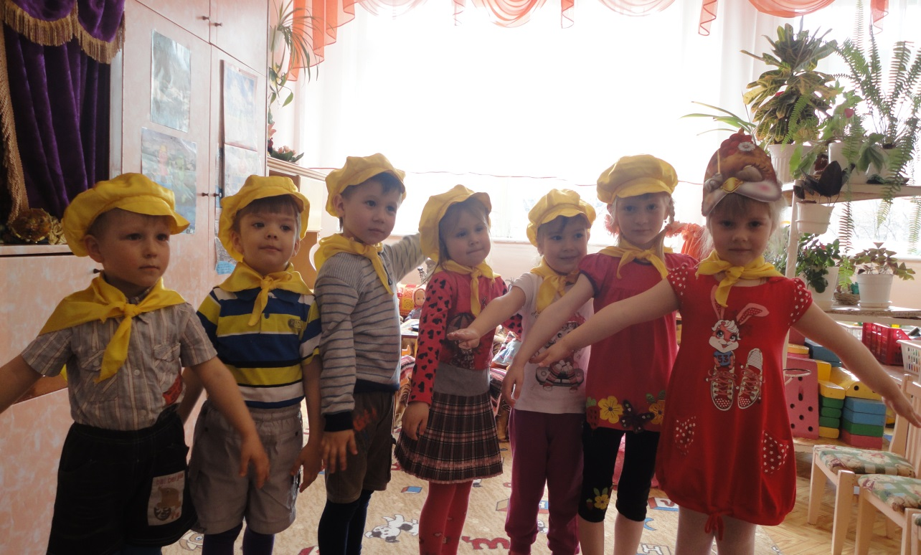
Средний дошкольный возраст является важным этапом в развитии детей.

Slide 3
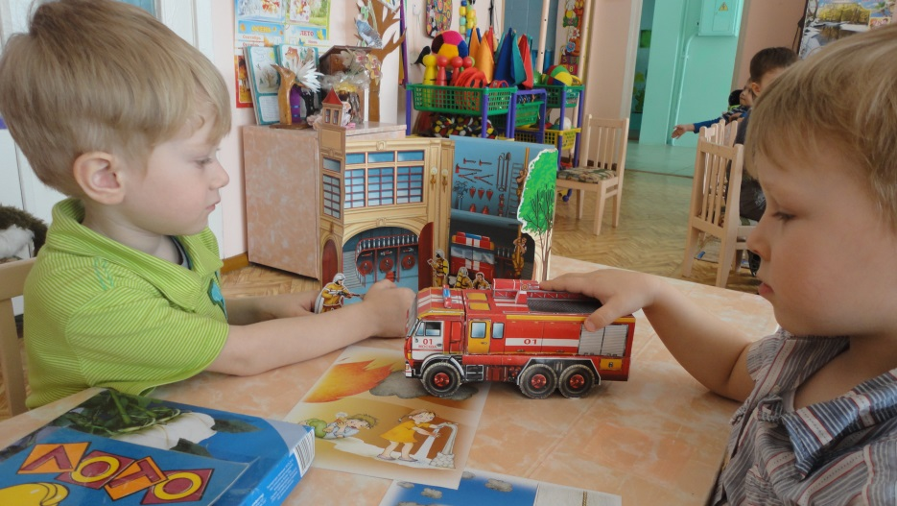
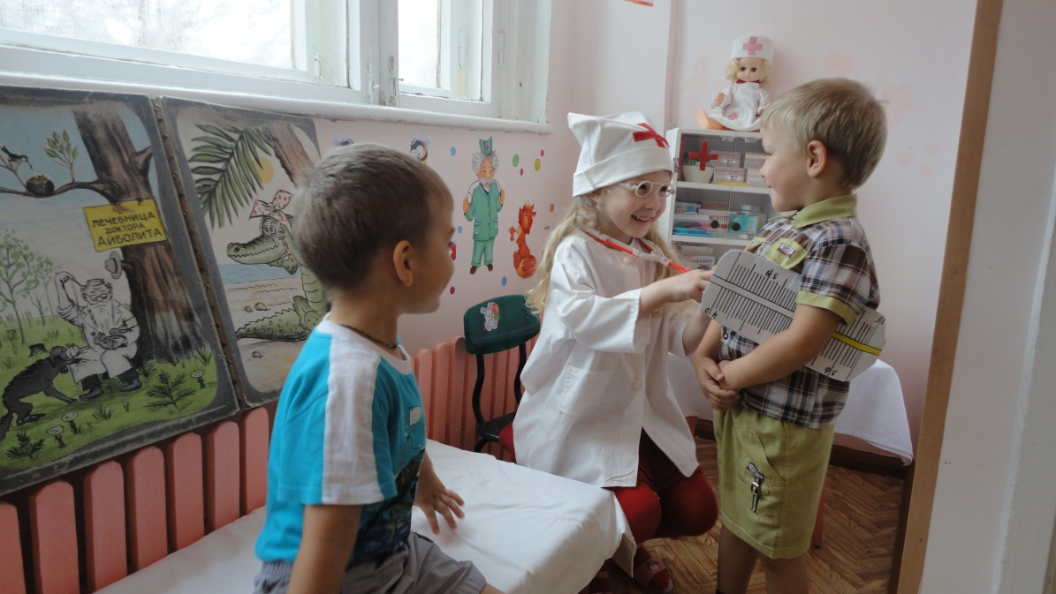
Одна из главных задач –создание предметно –развивающей среды нашей группы.

Slide 4
Примерная основная общеобразовательная программа дошкольного образования «От рождения до школы» под редакцией Н.Е. Вераксы, Т.С. Комаровой, М.А.Васильевой рекомендует организацию предметно –пространственной развивающей среды в виде разграниченных центров

Slide 5
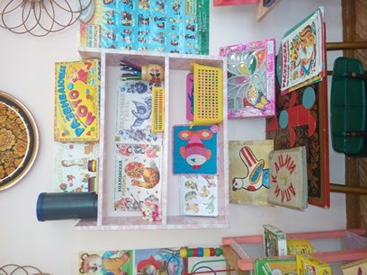
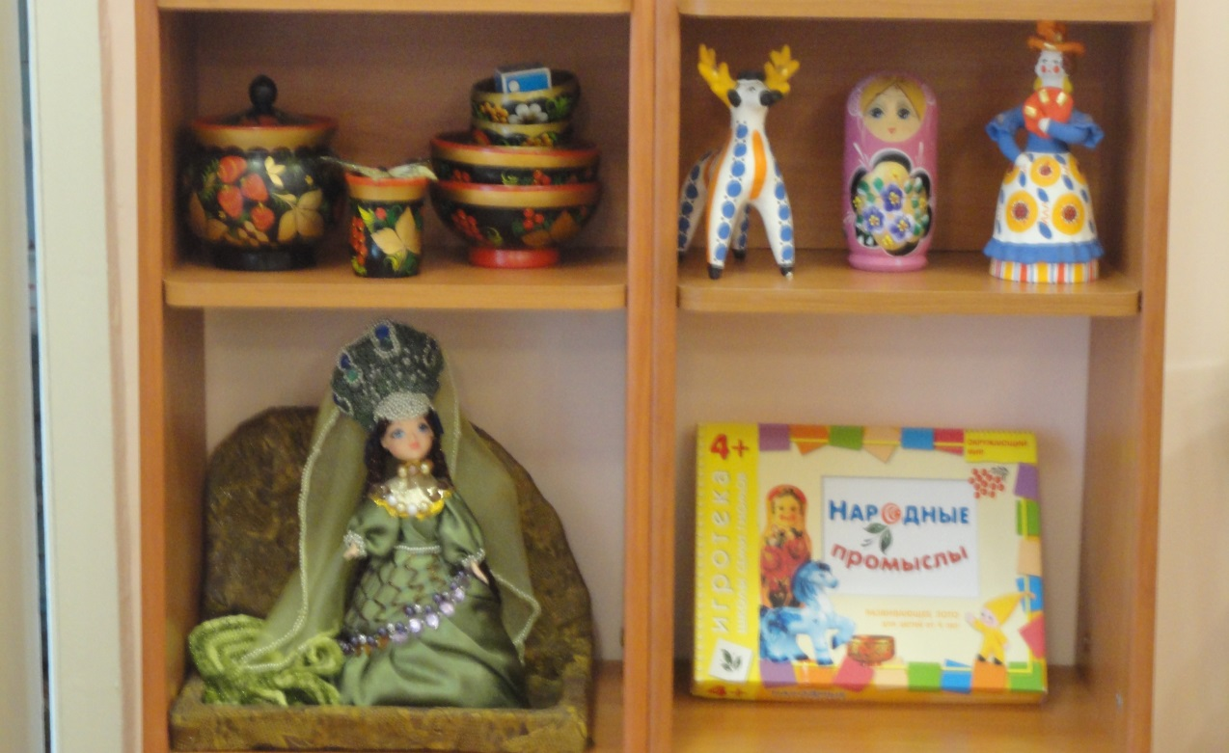
Групповое помещение условно подразделяется на 3 зоны: спокойная зона зона средней активности зона повышенной активности.

Slide 6
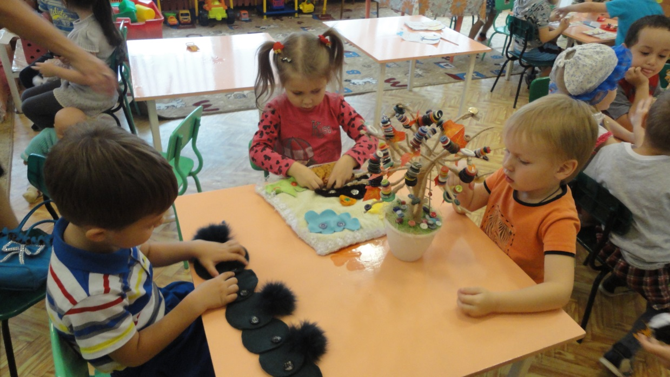
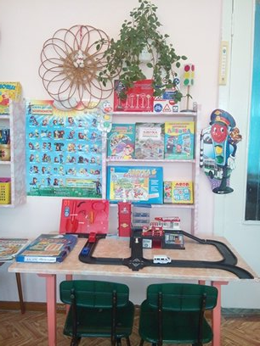
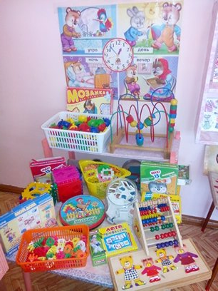
Спокойная зона включает в себя:
«Центр познания».

Slide 7
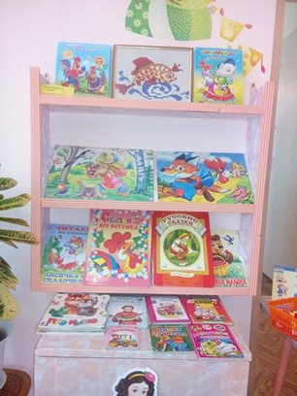
«Центр книги»

Slide 8
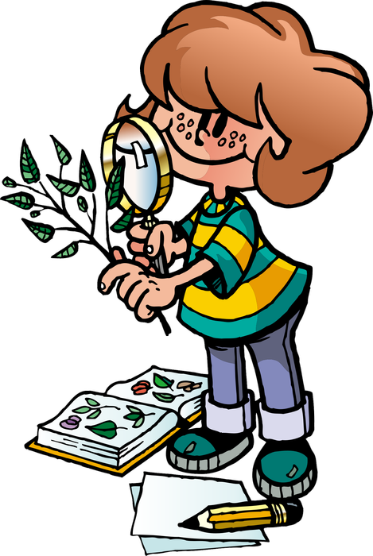
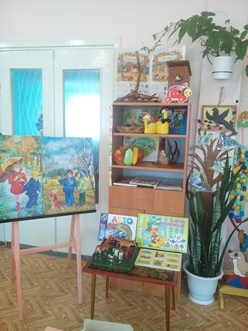
«Центр природы»

Slide 9
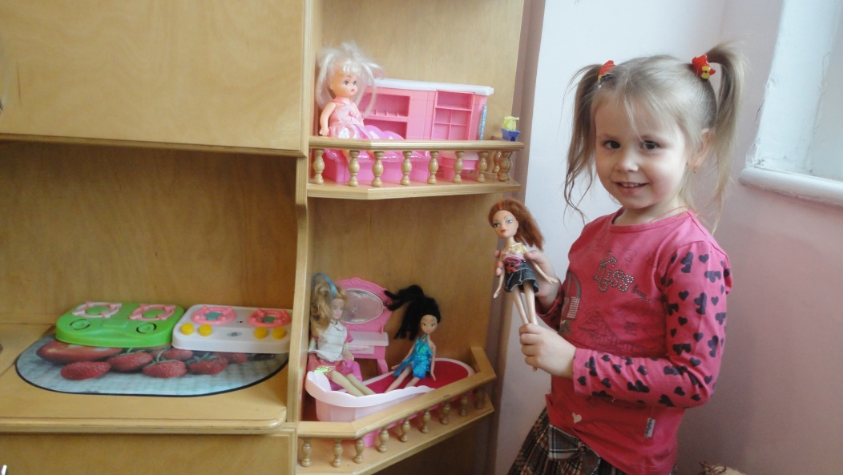
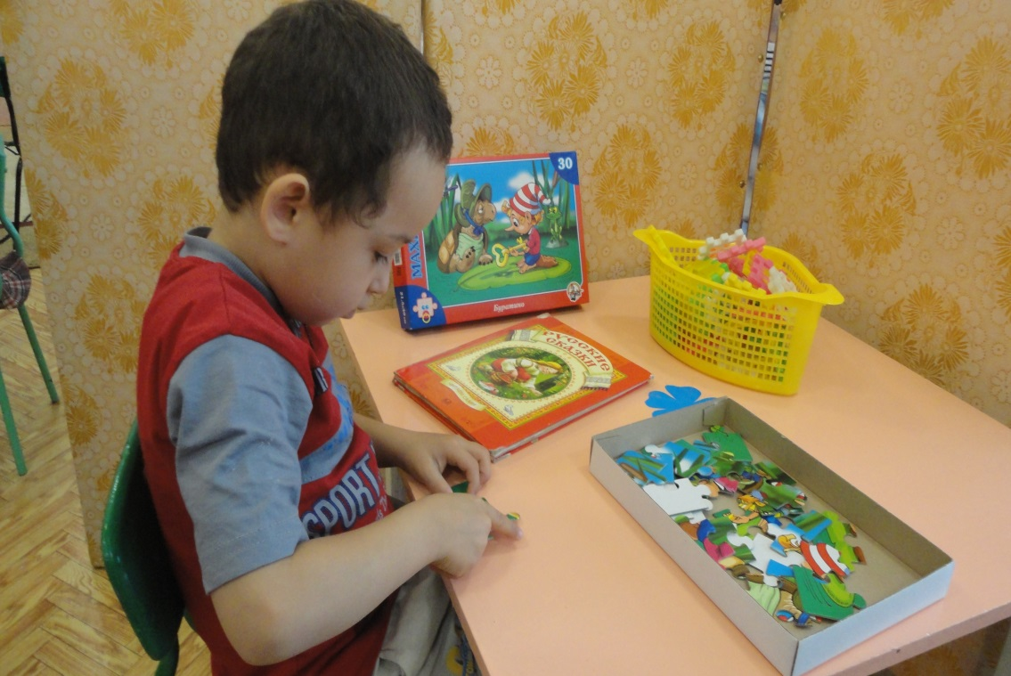
«Уголок уединения»

Slide 10
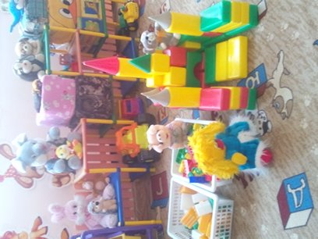
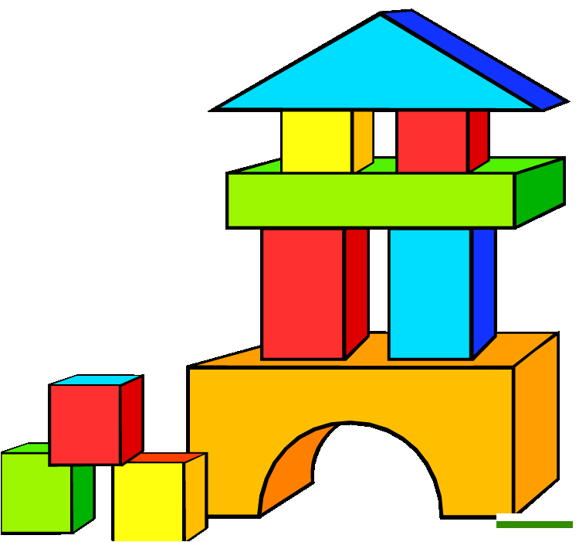
Зона средней активности включает в себя: «Центр конструирования»

Slide 11
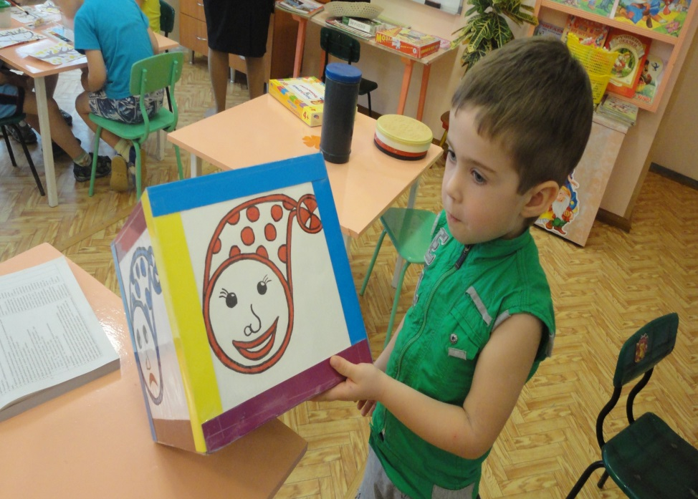
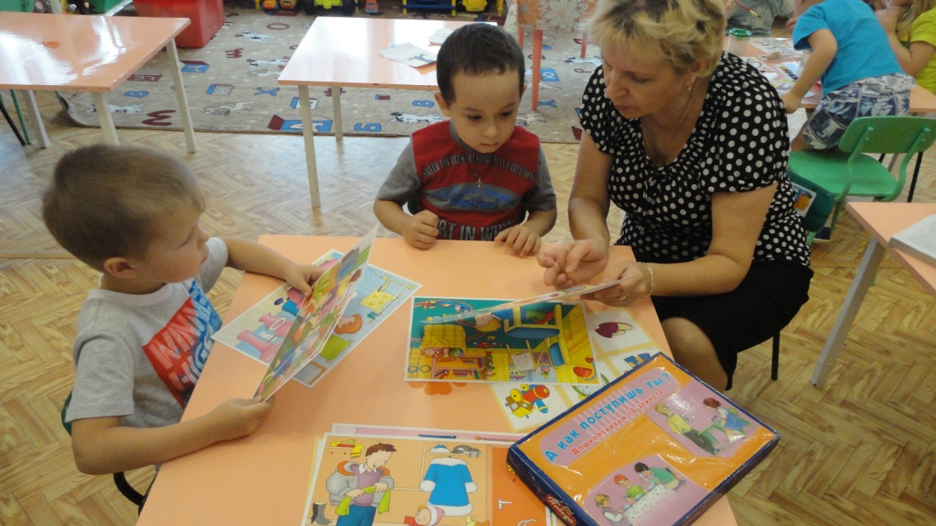
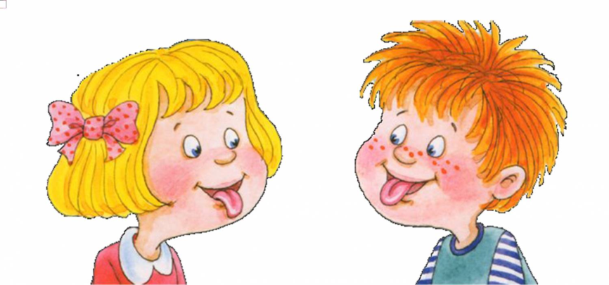
«Центр социально – эмоционального развития»

Slide 12
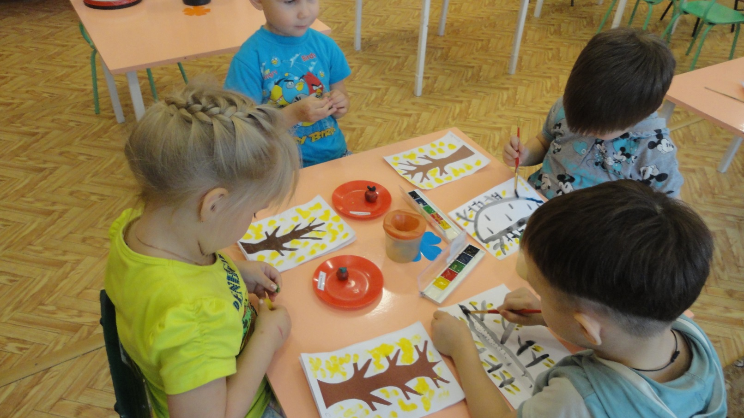
«Центр творчества»

Slide 13
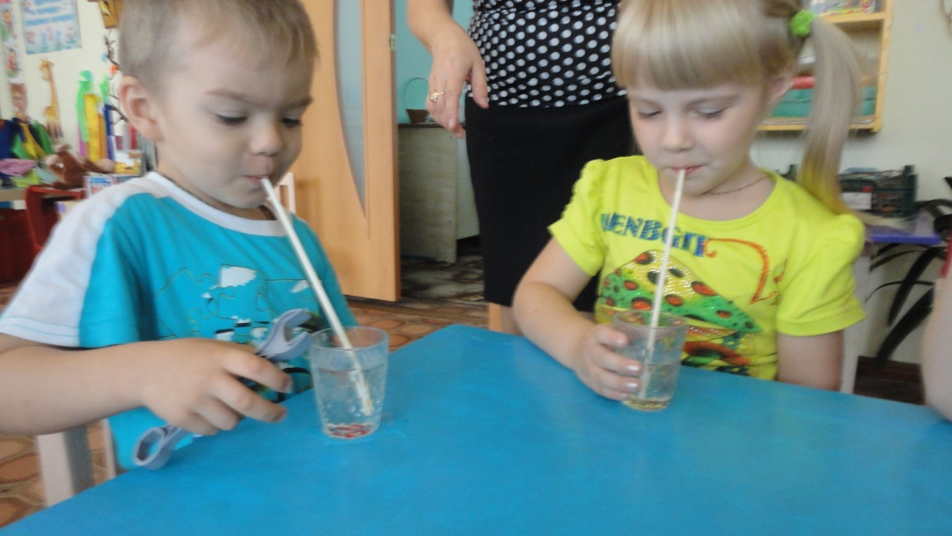
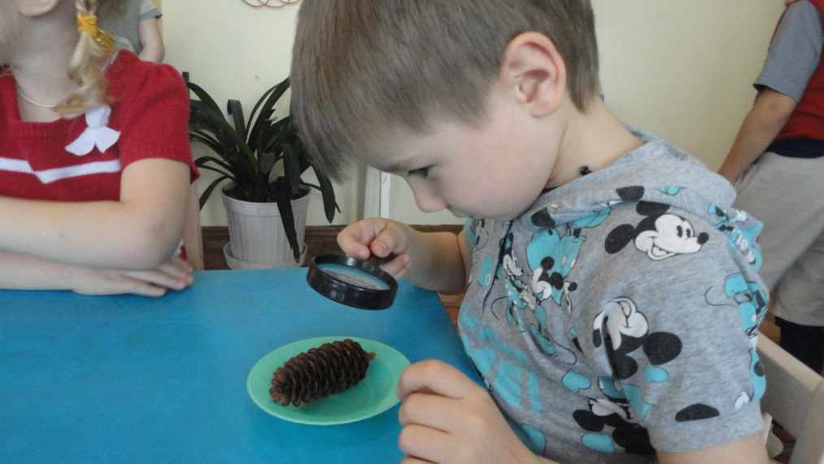
«Центр экспериментирования »

Slide 14
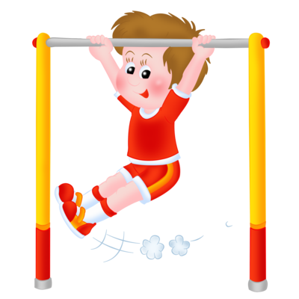
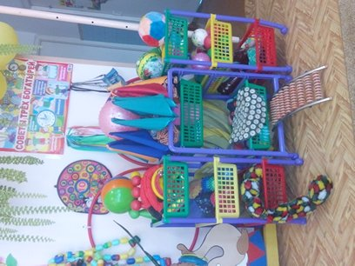
Зона повышенной активности
«Центр двигательной активности»

Slide 15
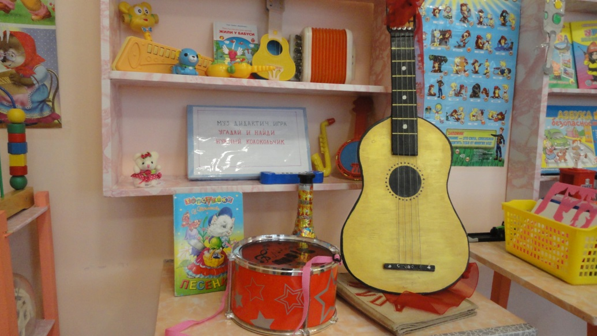
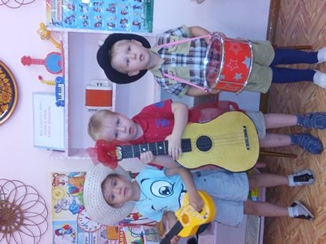
«Центр музыки»

Slide 16
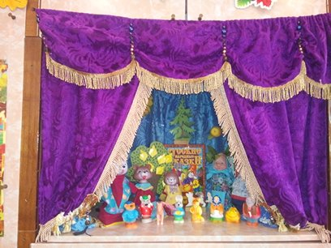
«Центр театра»

Slide 17
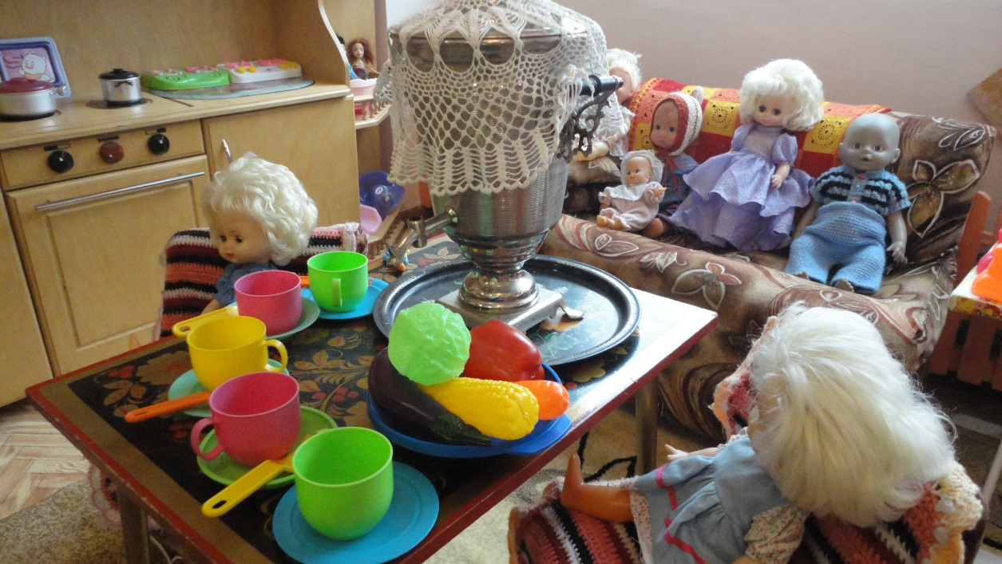
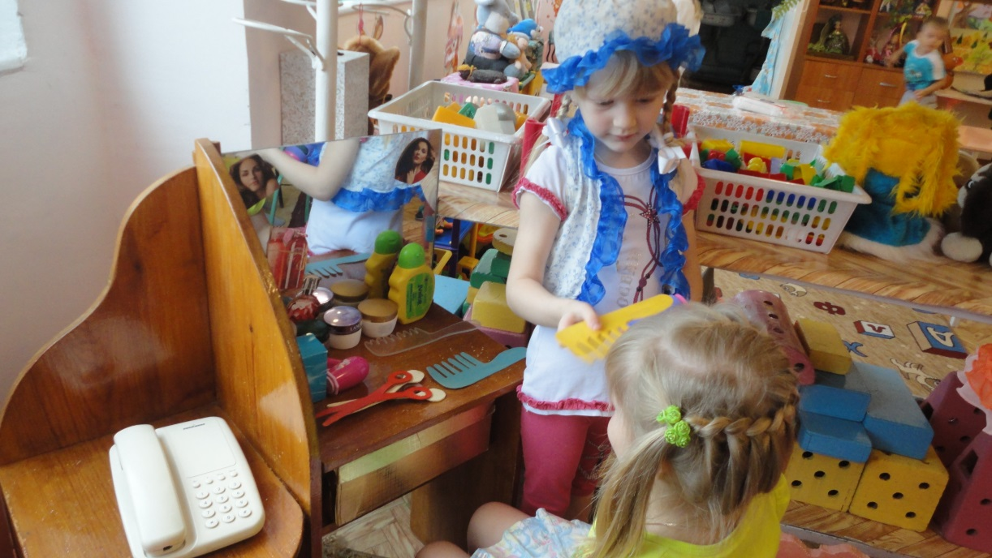
«Центр игры»

Slide 18
Среда является важным фактором воспитания и развития ребёнка.

Slide 19
Благодарим за внимание!

